Slide 1

Création d’un tableau de bord pour la visualisation du statut de l’accès à l’eau potable dans le monde
TEIXEIRA Allison
Consultant Data Analyst

Slide 2

Contexte
26 % population mondiale encore sans accès sécurisé à l’eau potable
9 % toujours aucun accès (~700 M de personnes)
1,4 M de morts en 2019 qui auraient pu être évitées si accès à des services sécurisés
* Sources : Sites internet de l’OMS* et l’ONU*
* OMS = Organisation Mondiale de la Santé (WHO)
ONU = Organisation des Nations Unies (UN)

Slide 3

Contexte
ONG* avec ambition de donner l’accès à l’eau potable à tout le monde => intervient auprès des pays en difficultés pour :
Créer des services d’accès à l’eau potable
Moderniser les services déjà existants
Consulting administrations/gouvernements à propos des politiques d’accès à l’eau
Objectif
Créer un tableau de bord qui permet d’identifier :
les pays qui rencontrent des difficultés d’accès à l’eau potable
et ceux pour lesquels concentrer les efforts
* ONG = Organisation Non Gouvernementale
DWFA = Drinking Water For All
Notes:
ONG = structure financée par des fonds privés, d'intérêt public et à but non lucratif, qui ne relève ni de l'État ni d'institutions internationales et intervient dans le champ national ou international dans des secteurs tels que l'humanitaire, l'environnement, la liberté de la presse...

Slide 4

Outil utilisé
Tableau plus intuitif, robuste, fonctionnalités plus avancées mais :
Outil gratuit, déjà connu et utilisé
Volume données assez petit pour utilisation optimale
Complet : possibilité de faire toutes les étapes de l’importation à la visualisation des données
Power Query et langage DAX similaires à Excel
Enregistrement préparation données facilite mise à jour
Possibilité de programmer mise à jour fichiers automatisée pour visualisation en temps réel / attribuer des rôles
Large choix de visuels pertinents et personnalisables (préenregistrés ou téléchargeables)
Solutions proposées pour accessibilité (couleurs daltonisme)
Environnement de travail sous Microsoft

Slide 5
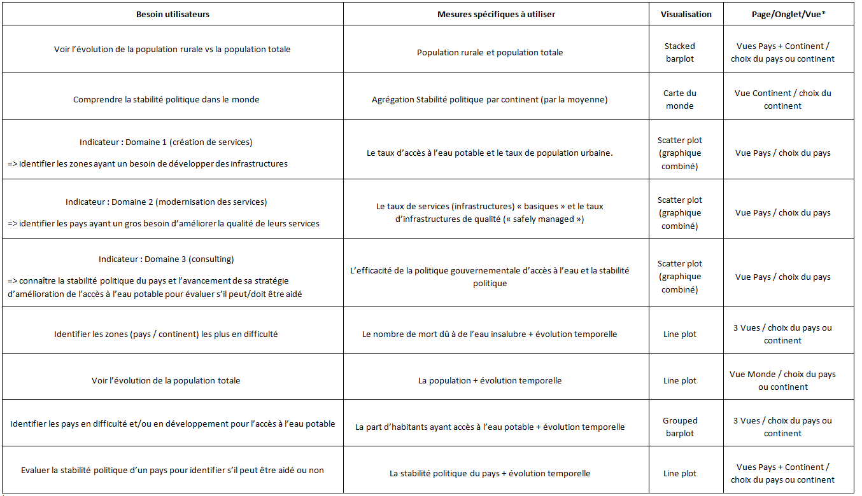
Identification des besoins (Blueprint)

Slide 6
Préparation des données
Importation
Préparation
Jonction
Modélisation
Dans Power Query Editor :
Modèle en étoile
1 table principale
Relations 1…* à double sens
Optimiser accès infos + Rapidité d’exécution
Jointure externe
«Country/Granularity/Year»
+ Vérification cohérence nombre de lignes
Agréger infos
Supprimer doublons
+ colonnes/infos inutiles
Optimiser accès infos + Rapidité d’exécution
(volume données
encore raisonnable)
Nombre lignes/colonnes
Suppression lignes vides
Types données
Erreurs (orthographe)
Valeurs manquantes
Si possible remplacement
Doublons
Outliers*
(min/max/distribution)
Transformation CSV en tables
* Outlier = valeur extrême
1…* = 1 à plusieurs

Slide 7
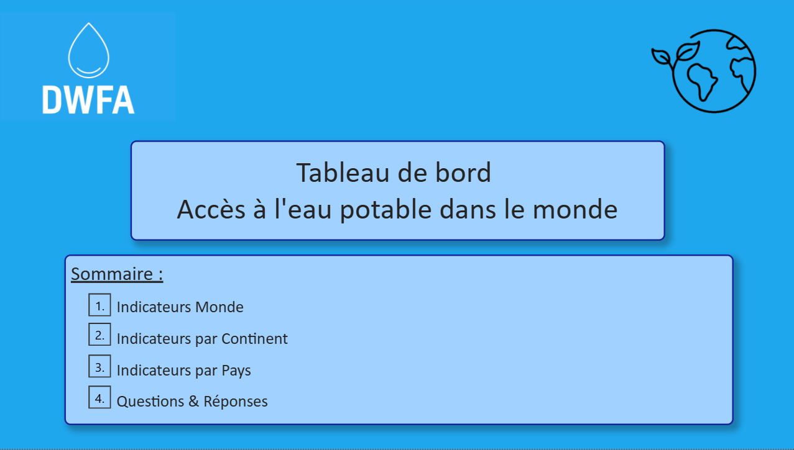
Tableau de bord
Lien vers le Tableau de bord : TEIXEIRA_Allison_2_dashboard_012026.pbix

Slide 8
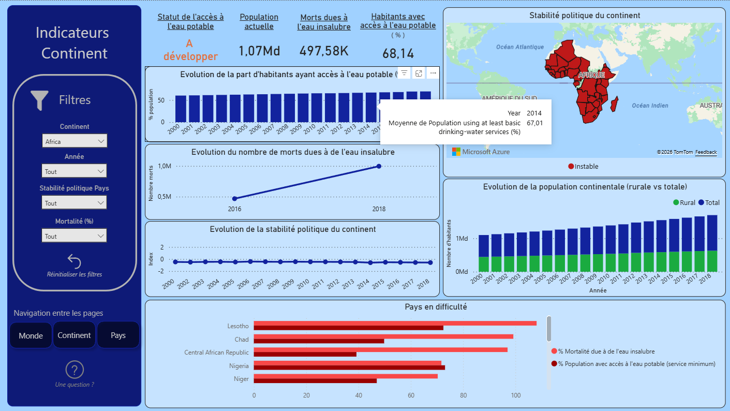
Optimisation & Accessibilité
Optimisation du tableau :
pas d’infos superflues/inutiles
visuels choisis pour une compréhension directe et facile (ex : évolution temporelle)
utilisation de couleurs appropriées à l’information (ex : rouge alerte/info importante)
informations regroupées par thématique
Informations
générales
Indicateurs
&
évolutions
Alertes
Filtres / Navigation

Slide 9
Optimisation & Accessibilité
Respect de l’accessibilité :
taille des graphiques et texte adaptées pour une bonne visibilité
informations claires : présence de légendes, titres de graphiques et d’axes, unités…
Si besoin présence d’info-bulles* pour infos complémentaires (s’affichent au survol de l’info)
choix de couleurs adaptées au daltonisme (ex : pas de rouge sur vert)
+ informations écrites en clair et utilisation de couleurs contrastée si couleur non vue
* Info-bulle
Titres
Légendes
Couleurs
contrastées

